Slide 1




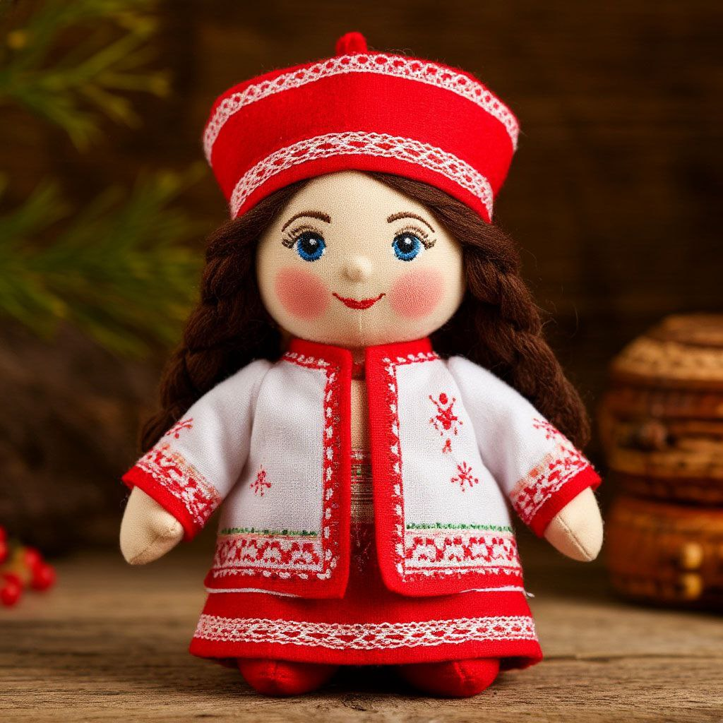



«Мазый няка»
Проект «Мазый няка» от МГУ им. Н. П. Огарева – это инновационная разработка игрушек, вдохновленных богатым культурным наследием мордовского народа. Проект нацелен на создание коммерчески успешной линейки игрушек, отражающих уникальность мордовского фольклора, традиций и истории

Slide 2

АКТУАЛЬНОСТЬ ИДЕИ
● Мазый няка является отражением национальной культуры Мордовии. Это позволяет реализовывать этот продукт как в регионе, так и федеральном масштабе, привлекая внимание туристов;
● Национальная игрушка поможет поднять интерес студентов к национальной культуре, в регионе будет стимулировать туристическая активность, в России будут сохранятся традиции национального многообразия, например бренд одежды может запустить производство игрушек и тем самым повысит интерес национальной культуре;
● Тенденции – возрождение народных ремёсел, развитие внутреннего туризма, поддержка государством;
● Для решения задачи имеются компетенции в области – этнографии, маркетинга, дизайна.

Slide 3
ЦЕЛЕВАЯ АУДИТОРИЯ
В первую очередь продукт будет интересен молодым людям интересующимся эстетикой своего региона
Сегмент потребителей: Администрация МГУ им. Н.П. Огарева для представительских целей, студенты и абитуриенты для формирования сообщества, а также выпускники и партнеры в качестве статусных сувениров

Slide 4
ПРОБЛЕМА
Наш продукт решает проблему “эмоционального разрыва” между университетом и его сообществом-студентами, абитуриентами и выпускниками;
Стандартная сувенирная продукция (ручки, блокноты) безлика и не создает личной связи. Наш маскот становится одушевленным символом вуза, который хочется держать в руках, дарить и коллекционировать. Он превращает формальное отношение к альма-матер в живую эмоцию, укрепляет чувство принадлежности и гордости, давая университету мощный инструмент для формирования настоящего корпоративного духа. .

Slide 5
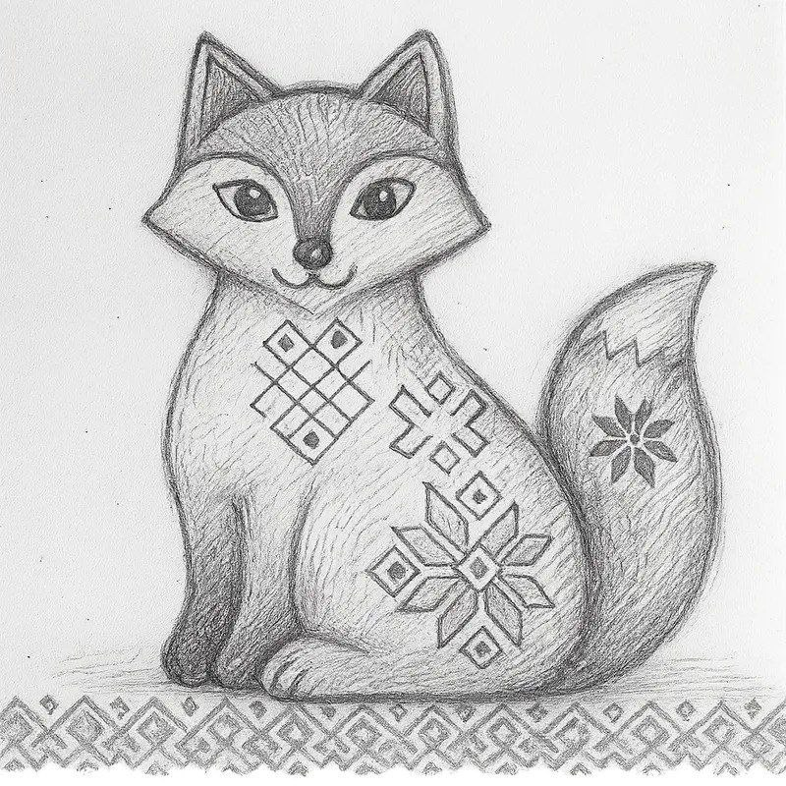
ЦЕННОСТЬ, ЦЕННОСТНОЕ ПРЕДЛОЖЕНИЕ
Мы, компания «X», для жителей Республики Мордовия и представителей других народов России, в ситуации утраты исторической памяти и забвения своих корней, решаем проблему дефицита просвещения и знакомства с собственной культурой, предоставляя коллекцию оригинальных детских игрушек «Мазый Няка», выполненных в лучших традициях мордовского прикладного искусства, и получаем ценность восстановления интереса к национальным обычаям и самобытности региона.

Slide 6
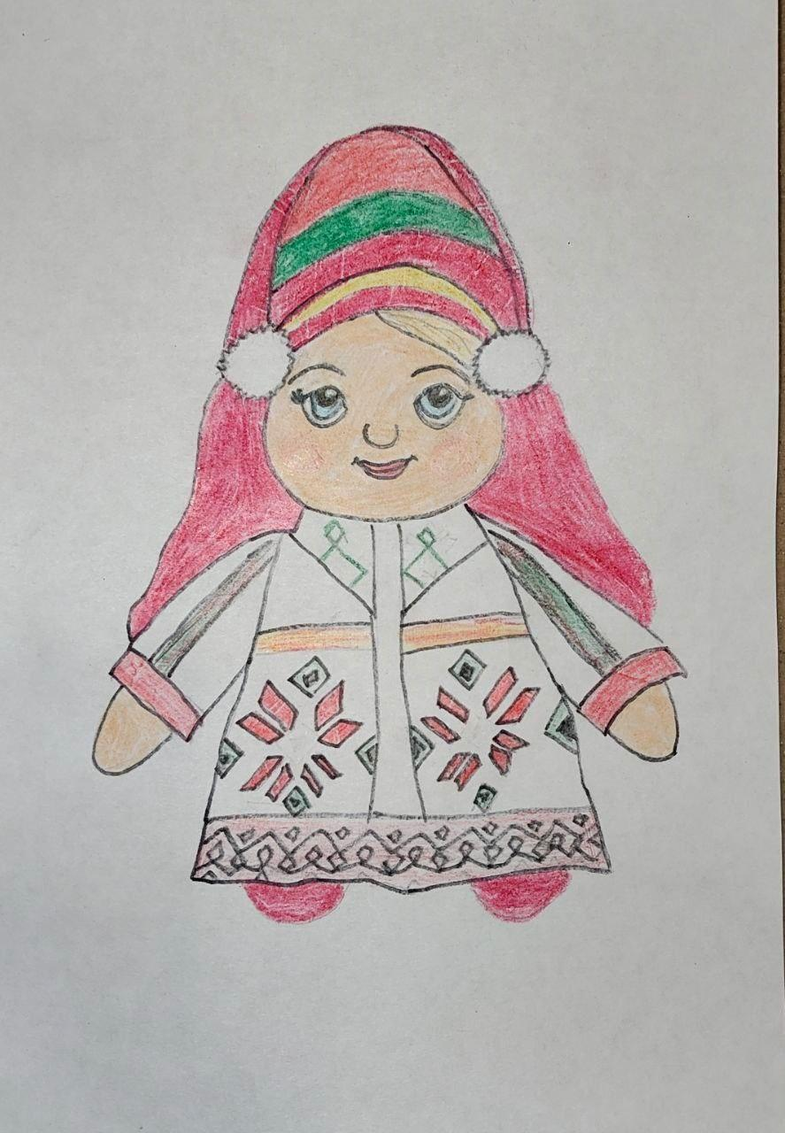
РЕШЕНИЕ
Серийное производство методом литья в силиконовые формы для обеспечения высокого качества и возможности масштабирования.
Кукла в этно стиле, отражает историю региона и формирует связь с вузом
Наш продукт сочетает академическую достоверность, статусность и эмоциональную связь с альма-матер.
Потребитель получает редкую и эксклюзивную куклу символ региона и МГУ им. Н.П.Огарёва.

Slide 7
РЕШЕНИЕ
Помещение: Небольшое производственное помещение с хорошей вентиляцией и соблюдением требований пожарной безопасности.
Оборудование: Компактная установка для литья пластика под давлением, вакуумный смеситель для перемешивания компонентов силикона, форма для литья (если используется готовая пресс-форма), настольный вибростол, компьютер с CAD/CAM программой для проектирования модели.

Slide 8
РЫНОК
Работаем на региональном рынке B2B, предлагая мордовскую игрушку «Мазый Няка» местным предприятиям, сувенирным лавкам, музеям, туристическим бюро и прочим представителям индустрии гостеприимства и торговли.
Число потенциальных деловых партнеров в регионе составляет около 100 компаний.
Стоимость игрушки для юридических лиц составит около 500–600 рублей за штуку при оптовых закупках.
В первый год планируем привлечь около 10–15% компаний (это примерно 10–15 организаций).
При средней закупке каждой организацией по 100 экземпляров, общая прибыль за первый год составит примерно 500 тыс. – 900 тыс. рублей.

Slide 9
КОНКУРЕНТЫ
1.Сувенирные бренды: «Агидель», «Сувенирная лавка», «Vpodarkov».
2.Этнические мастерские: «Этно-Сувенир», «Мордовские узоры», «Арт-Мордка».
3. Вузовский мерч
4.Хендмейд-площадки: Ярмарки, товары на Ярмарке Мастеров.
5.Нишевые бренды: «Славянская культура», «Зареница» в сегменте этно-игрушек.
Мы предлагаем единственные на рынке игрушки, которые являются официальным маскотом ведущего вуза Мордовии и воплощают аутентичный фольклор в современном дизайне.

Slide 10
БИЗНЕС-МОДЕЛЬ
Бизнес-модель: Прямые продажи и B2B-партнерства. Доход формируется от продаж через сайт, СМИ ВУЗа и на мероприятиях, а также от B2B-заказов (подарки партнерам, сувенирная продукция для администрации). Каналы сбыта: Сайт университета, Группы в ВК и ТГ, тематические ярмарки, дни открытых дверей для абитуриентов, розничные партнеры в Саранске.

Slide 11
ТЕКУЩИЕ РЕЗУЛЬТАТЫ
Определили ЦА, провели анализ конкурентов, сформировали планы на развитие, разработали бизнес-модель

Slide 12
КОМАНДА СТАРТАПА
ФАМИЛИЯ ИМЯ | РОЛЬ | ЧТО БУДЕШЬ ДЕЛАТЬ? | ОПЫТ и КОМПЕТЕНЦИИ
Щурякова Елена Сергеевна | Лидер проекта | Организация рабочего процесса | Участие в большом количестве форумов международного уровня, олимпиад и наличие научных статей
Никишанина Кристина Андреевна | Монитор-оценщик (Заместитель лидера) | Правая рука лидера. Контроль над выполнением задач и оптимизация рабочих процессов | Умение вести деловую беседу, организаторские способности
Левин Николай Андреевич | Специалист | Представление команды на выступлениях Подготовка спича к защите проекта “Голос” команды | Умение четко выстраивать свою речь. Участие в большом количестве дебатов. Реализация грантового проекта

Slide 13
ПЛАНЫ РАЗВИТИЯ
план-график на ближайшие две-три недели.
перспективы на дальнейшее прохождение акселерационной программы: создать прототип проекта, привлечь партнеров, презентовать проект на демо-дне

Slide 14
Запрос
партнерам: возможности взаимодействия с местными сообществами, объединениями мастеров и активистами регионального масштаба.
инвесторам, фондам: Финансовая поддержка для разработки дизайна и производства первой партии товаров. Общие первоначальные затраты снизятся примерно до 300–500 тысяч рублей
университету:Экспертиза преподавателей кафедры культурологии, искусствоведения и дизайн-образования для разработки современного подхода к созданию и распространению игрушки.
Получив необходимые ресурсы, проект обеспечит стабильное производство уникальной игрушки «Мазый Няка» Проект откроет новые возможности для социально-экономического роста региона, создаст рабочие места, привлечёт внимание исследователей и туристов, укрепляя престиж национального искусства и расширяя границы сбыта.

Slide 15
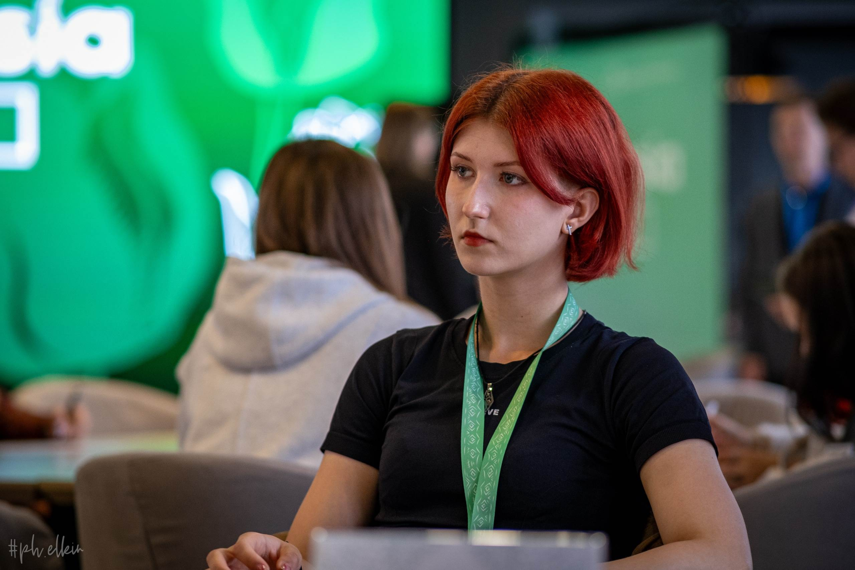

ЛИДЕР: Щурякова Елена Сергеевна
Фото

